Slide 1
El aprendizaje basado en juegos a través de la plataforma Facebook Capture the Flag.
Sergio González Mejías: sergiownd94@gmail.com
Tutor: Joan Arnedo Moreno

Slide 2
Contenidos
Introducción y contexto.
Objetivos.
La plataforma CTF de Facebook.
Trabajo realizado.
Primeras experiencias.
Conclusiones y trabajo futuro.

Slide 3
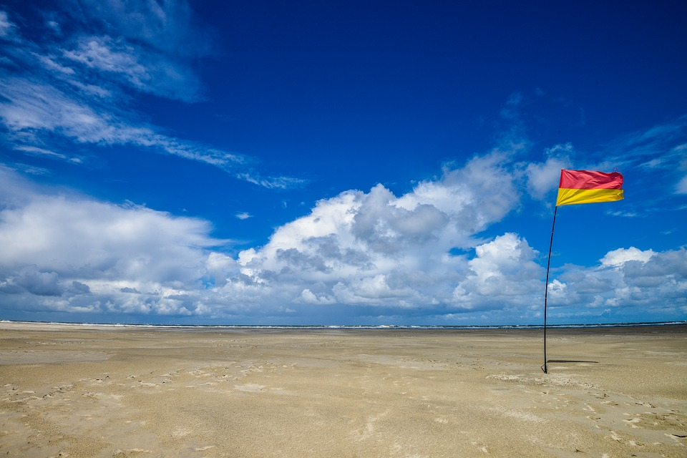
1. Introducción y contexto
La docencia en asignaturas universitarias relacionadas con la Ciberseguridad debe estar orientada a la práctica.
Además se puede conseguir un grado de motivación adicional gracias al uso de gamificación.
Típicamente se montan laboratorios para realizar competiciones de tipo Capture the Flag

Slide 4
1. Introducción y contexto
El problema de estos laboratorios es que resultan costosos de montar, administrar y mantener.
Además, obligan a realizar los ejercicios de manera presencial.
Por este motivo se suelen “virtualizar” los ejercicios.
Pero entonces se suele perder la componente de gamificación.

Slide 5
2. Objetivos
Los objetivos de este trabajo son:
Buscar herramientas y plataformas genéricas (que no estén ligadas a contenidos específicos de asignaturas concretas) que permitan plantear ejercicios prácticos para asignaturas en el nivel universitario.
Que permitan realizar los ejercicios de manera presencial o remota.
Que faciliten la gamificación.
Que resulten de bajo coste.
La principal contribución es el análisis de la herramienta Capture the Flag que Facebook liberó en el año 2016 en este contexto.

Slide 6
3. La plataforma CTF de Facebook
Criterios por los que se selecciona esta plataforma
Escalabilidad
Flexibilidad para generar una biblioteca de ejercicios
Flexibilidad para realizar distintos tipos de ejercicios y gamificación
Reproducibilidad
Facilidad de uso
Portabilidad y uso de tecnologías estándar
Seguridad y privacidad
Coste

Slide 7
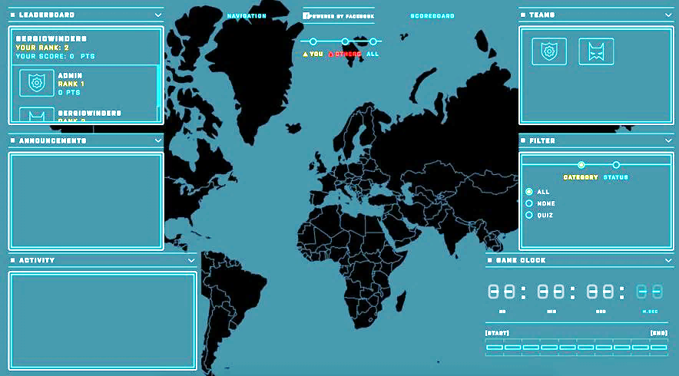
3. La plataforma CTF de Facebook

Slide 8
3. La plataforma CTF de Facebook
Quiz
Flag
Base

Slide 9
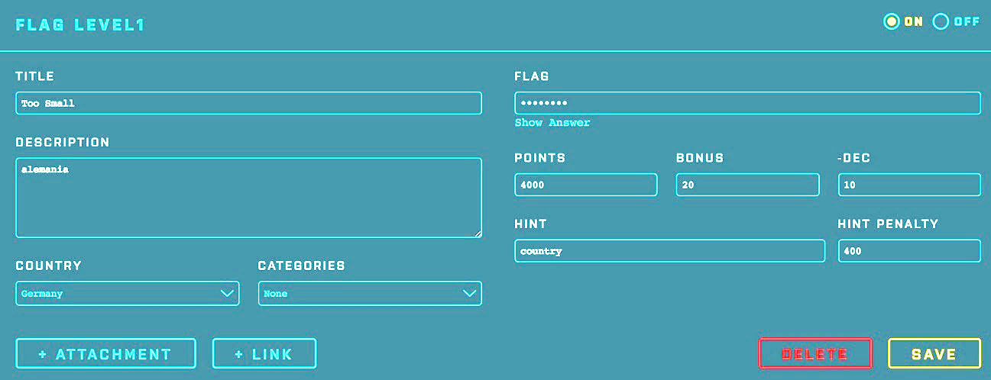
3. La plataforma CTF de Facebook
Quiz
Flag
Base
Reto: Convertir los ejercicios a la forma pregunta-respuesta

Slide 10
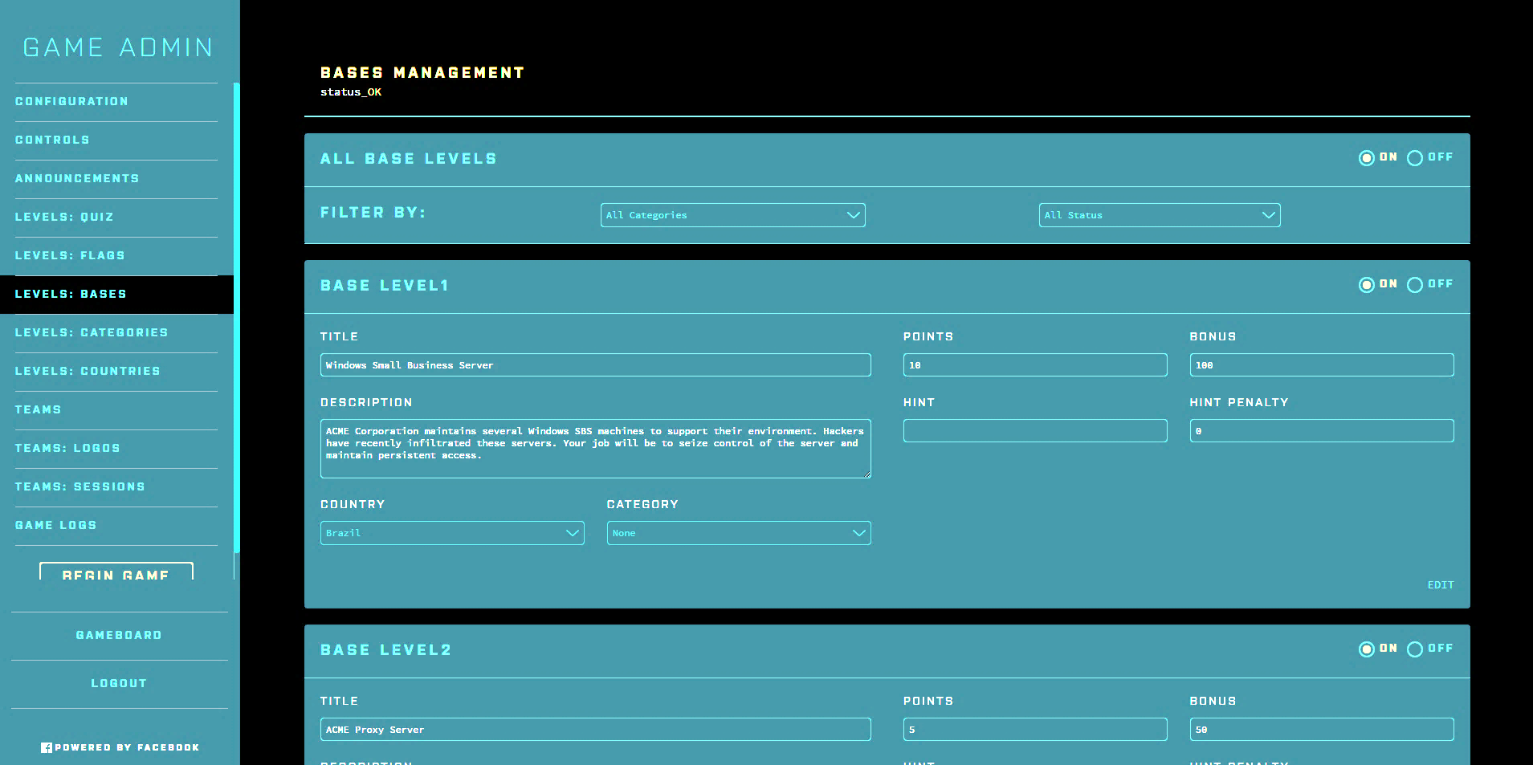
3. La plataforma CTF de Facebook
Quiz
Flag
Base

Slide 11
4. Trabajo realizado

Slide 12
4. Trabajo realizado
Tareas realizadas
Adaptación de la traducción de la plataforma.
Creación de un manual de configuración de la plataforma.
Creación de una biblioteca de ejercicios.

Slide 13
4. Trabajo realizado
Piloto con la máquina virtual Catch me if you can.
Modelización para convertirlo en un reto tipo “scape room”.

Slide 14
5. Primeras experiencias.
Se ha desarrollado una primera experiencia con alumnos de diferentes grados y másteres de informática de la URJC
Esteganografía
Flag criptoanálisis
Flag crackear un hash
Flag descifrado
Flag criptoanálisis
Flag Ensamblador básico
Flag buffer overflow
Flag shell code
Flag inyección SQL
Flag inyección SQL
Flag inyección SQL
Flag XSS

Slide 15
5. Primeras experiencias.
1 hora y 40 minutos
12 equipos de 4 integrantes
20 minutos hasta la primera conquista

Slide 16
5. Primeras experiencias.

Slide 17
6. Conclusiones y trabajo futuro
Los profesores pueden dedicarse en exclusiva a aspectos que de verdad aportan valor: la propuesta de los retos y las técnicas de gamificación.

Slide 18
6. Conclusiones y trabajo futuro
Mucho trabajo por hacer…
Incorporación de mejoras realizadas por la comunidad.
Generación y compartición de biblioteca de retos que abarque todos los niveles de dificultad, tipos de ejercicios, etc.
Exploración de técnicas de gamificación.
Evaluación de la plataforma en entornos docentes reales: número de alumnos por equipo, calificaciones, etc.

Slide 19
El aprendizaje basado en juegos a través de la plataforma Facebook Capture the Flag.
Sergio González
Universitat Oberta de Catalunya
sergiownd94@gmail.com

